Slide 1



弗吉尼亞的鴉片類藥物過量和 納洛酮教育計劃
應急救援人員培訓
2020 年 7 月更新

Slide 2
學習目標
了解 REVIVE! 計劃和立法
了解成癮
了解鴉片類藥物過量的緊急情況如何發生以及如何識別它們
了解納洛酮的工作原理
確定可能使某人更容易出現鴉片類藥物過量緊急情況的風險因素
消除有關如何逆轉鴉片類藥物過量的普遍但卻錯誤的看法
了解如何通過使用納洛酮來應對鴉片類藥物過量的緊急情況

Slide 3
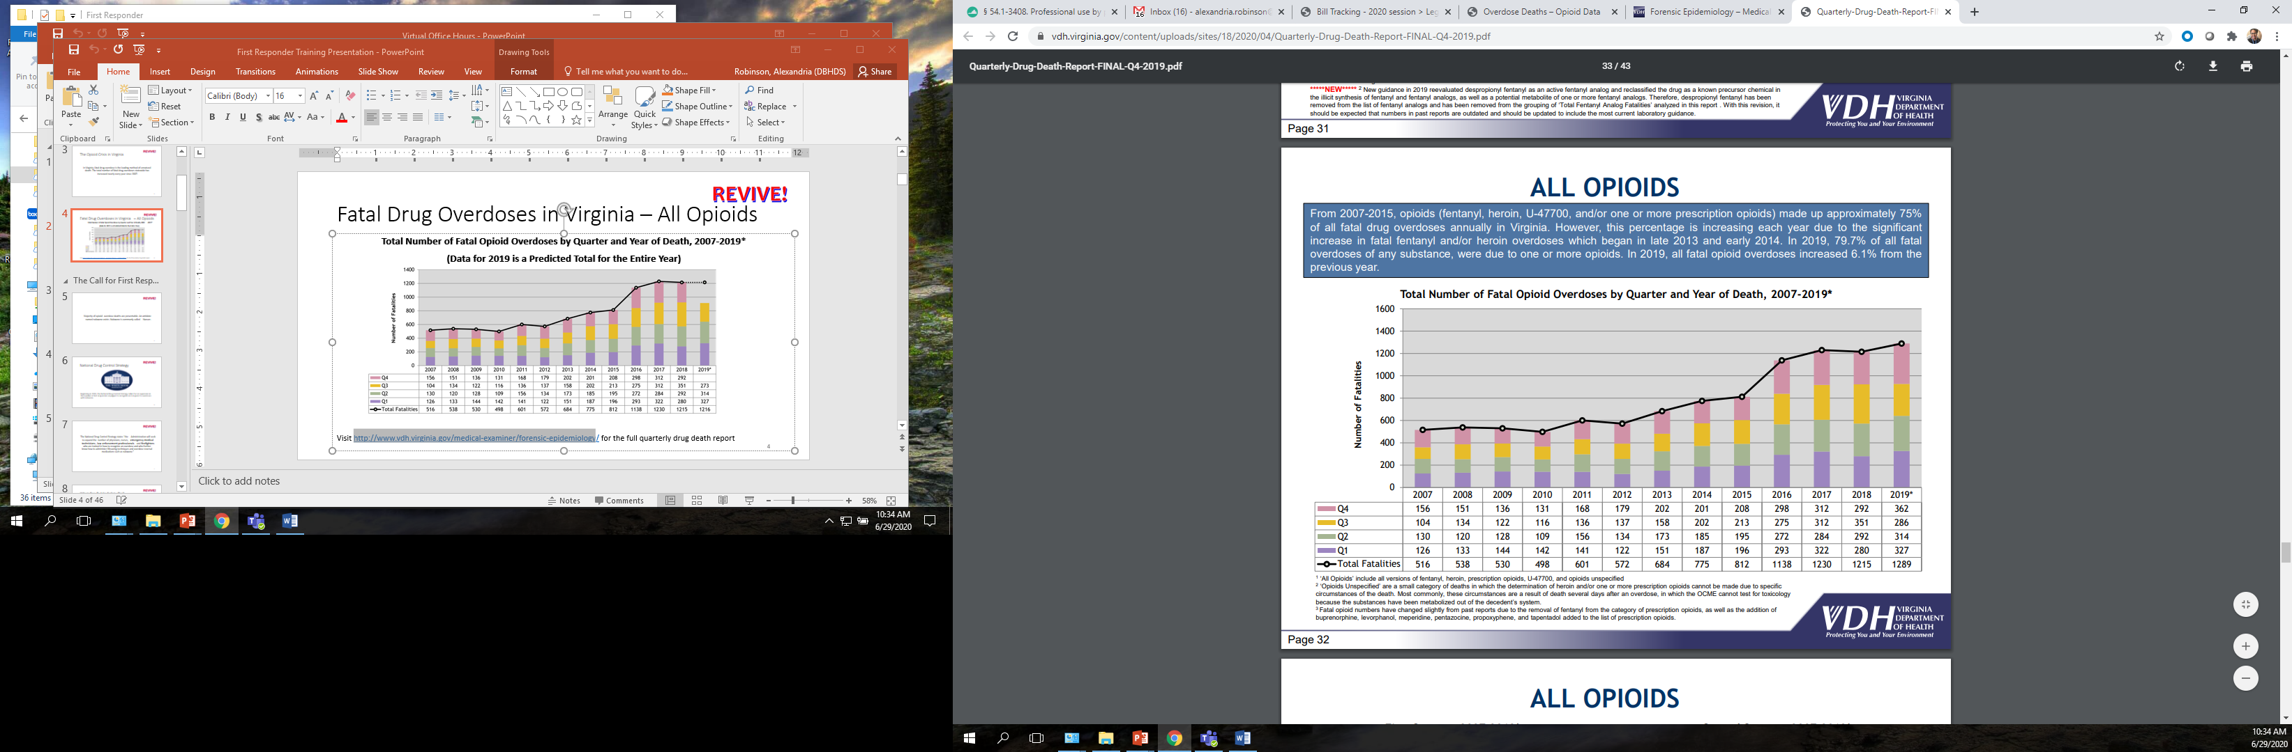
納洛酮教育案例
自 2013 年以來，致命藥物過量一直是弗吉尼亞州非自然死亡的主要方法，超過了其他所有形式的非自然死亡，包括兇殺、自殺、交通事故和不確定的死亡。
在 2019 年，全鴉片類藥物死亡 1,289 人，其中包括所有版本的芬太尼、海洛因、處方鴉片類藥物和 U-47700（非法製造的合成鴉片類藥物）。

Slide 4
藥物過量反應中的法律保護
弗吉尼亞州的《良好撒瑪利亞人法》（適用於對過量用藥做出反應的任何非專業營救者）
任何人：
21. 按照第 54.1-3408 節第 Z 小節的規定，對被認為正經歷或將要經歷威脅生命的鴉片類藥物過量的人士，真誠地給予用於過量用藥的納洛酮或其他鴉片類藥物拮抗劑的人士，不會因施用納洛酮或其他鴉片類藥物拮抗劑作逆轉藥物過量服用而作出或遺漏的任何行為造成的任何人身傷害承擔任何民事損害賠償，除非該作為或不作為是由於重大過失或故意和肆意的不當行為而造成的。
第 54.1-3408 節的第 Z 小節：
Z. 未獲授權施用納洛酮或用於逆轉用藥過量的其他鴉片類拮抗劑的人士，可對據信正在或即將出現危及生命的鴉片類過量的人施用納洛酮或用於逆轉用藥過量的其他鴉片類拮抗劑。

Slide 5
安全報告藥物過量
（適用於涉及過量用藥情況的人士）
第 18.2-251.03 節遇到或舉報過量行為時被逮捕和起訴
任何人不得因以下原因而被逮捕或起訴：
根據第 4.1-305 節非法購買、擁有或飲酒，
擁有第 18.2-250 節規定的受控物質，
根據第 18.2-250.1 節擁有大麻，根據第 18.2-388 節在公共場所吸毒，
或擁有根據第 54.1-3466 節規定的受管控用具：
1. 該人(i) 善意地尋求或獲得緊急醫療照顧，(a) 如果他本人用藥過量，或 (b) 如果另一個人用藥過量，或 (ii) 用藥過量，另一個人善意地尋求或獲得緊急醫療照顧…
2. 此類人員留在服藥過量的現場，或他或需要緊急醫療護理的人員被運送到的其他任何地點，直到執法人員對服藥過量的報告做出回應。如果在服藥過量的現場或其他地點沒有執法人員，則該人應與本協議另有規定的執法部門合作；
3. 該人向執法人員反映自己的身份，執法人員對藥物過量的報告作出了回應；和
4. 本節所列舉的起訴犯罪的證據是由於個人尋求或獲得緊急醫療照顧而獲得的。
注意：C. 本節的規定不適用於…在執行搜查令期間或在進行合法搜查或合法逮捕期間。

Slide 6
現行命令和納洛酮的使用
已針對弗吉尼亞州發布了一項現行命令，允許個人在不首先從您的醫生那裡獲得處方的情況下，前往任何藥房購買納洛酮。
納洛酮可自以下地方獲取：
當地衛生部門（免費）
社區服務委員會（免費）
社區藥房（保險或自付費用）
****在詢問納洛酮的供應之前，請致電您的衛生部門或社區服務委員會。****

Slide 7
了解成癮
人們不打算沉迷於毒品。
當人們第一次服用藥物時，他們可能會喜歡它的感覺。他們認為他們可以控制服用藥物的數量和頻率。但是毒品可以令人們失控。藥物可以改變大腦。
吸毒成癮指的是最嚴重的物質使用障礙，其特徵是即使有負面後果，患者也無法控制使用毒品的衝動。
https://easyread.drugabuse.gov/content/what-addiction

Slide 8

至理名言影片
影片由 Filmbuilder and Friends 提供。在線觀看該影片，網址為 https://youtu.be/HUngLgGRJpo

Slide 9
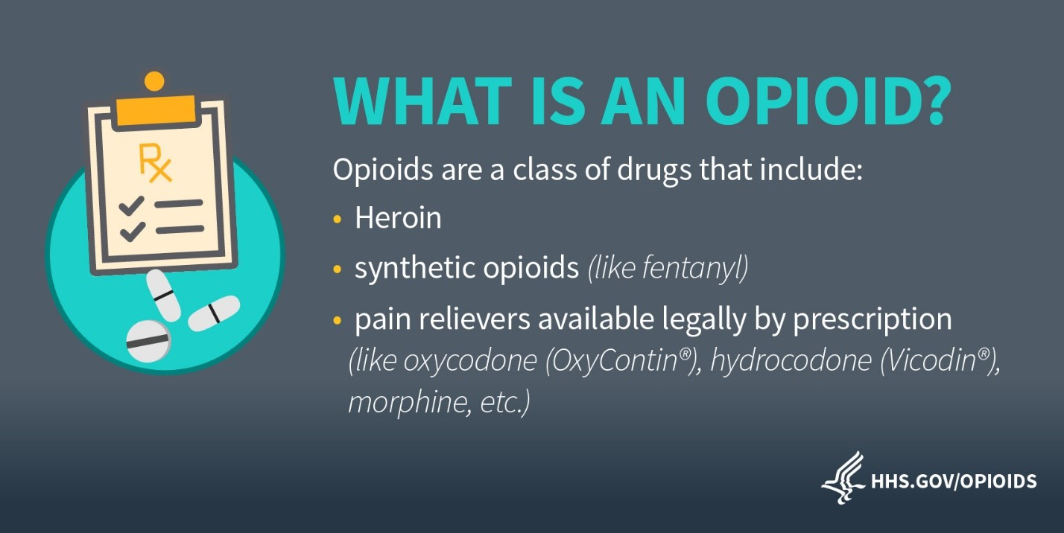

Slide 10
常見鴉片類藥物
通用 | 商品 | 街上流通
氫可酮 | 對乙酰氨基酚、維柯汀 | Hydro、Norco、Vikes
羥考酮 | 奧昔康定、Percocet | Ox、Oxys、Oxycotton、Kicker、Hillbilly Heroin
嗎啡 | Kadian、MSContin | M、Miss Emma、Monkey、White Stuff
可待因 | Tylenol #3 | Schoolboy、T-3s
芬太尼 | Duragesic | Apache、China Girl、China White、Goodfella、TNT
卡芬太尼 | Wildnil | Drop Dead、Flatline、Lethal Injection、
氫嗎啡酮 | 第勞第拖 | Dill, Dust、Footballs、D、Big-D、M-2、M-80s、Crazy 8s、Super 8s
羥嗎啡酮 | Opana | Blue Heaven、Octagons、Oranges、Pink、Pink Heaven、Stop Signs
哌替啶 | Demerol | Dillies、D、Juice
美沙酮 | 多洛芬、美沙酮 | 冰毒、Junk、Fizzies、Dolls、Jungle Juice
海洛因 | 二乙酰嗎啡 | Dope、Smack、Big H、Black Tar、Dog Food
丁丙諾啡 | Bunavail、Suboxone、Subutex、 | Sobos、Bupe、Stops、Oranges
曲馬多 | Ultram、ConZip | Chill Pills、Trammies、Ultras

Slide 11
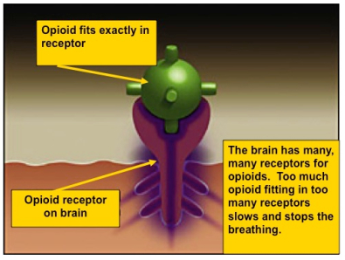
什麼是鴉片類藥物過量？
鴉片類藥物

Slide 12
什麼是
可以使某人更有可能發生服藥 過量的危險因素？

Slide 13
鴉片類藥物過量的危險因素
某些人發生鴉片類藥物過量緊急情況的風險較高， 其中包括：
先前過量
容忍度降低–先前因節制、疾病、治療或監禁而停止使用的使用者
混合藥物–將鴉片類藥物與其他藥物（包括酒精、興奮劑或抑製劑）混合 使用。混合使用興奮劑和鎮靜劑不能相互抵消
獨自使用
強度或量的變化或配方的變化（例如，從速效切換為持久/延長釋放）
醫療狀況，例如慢性肺部疾病或腎臟或肝臟問題

Slide 14
您如何能區別
因吸毒而極度亢奮的人士
和藥物過量的人士？

Slide 15
鴉片類藥物過量的跡象
極度亢奮 | 藥物過量
肌肉放鬆 | 臉很蒼白或黏濕
語音變慢或口齒不清 | 呼吸不頻繁或已停止
昏昏欲睡，「昏迷不醒」 | 深度打鼾或咯咯叫（垂死的掙扎）
對呼喊、胸骨摩擦或耳垂擠壓的回應 | 對任何刺激無反應
正常心率和/或脈搏，正常膚色 | 心率和/或脈搏緩慢或沒有
瞳孔會收縮並顯得小 「極小的瞳孔」 | 對於膚色較淺的人，膚色會變成藍紫色，對於膚色較黑的人，膚色會變成灰白色或蒼白。
如果某人在「睡覺」時發出不熟悉的聲音，則值得嘗試喚醒他
或她起來。許多使用者的親人認為患者是在打呼，而實際上這個人正在出現過量用 藥的徵兆。這些情況是錯過干預和挽救生命的機會。

Slide 16
您聽說過一些有關
逆轉鴉片類藥物過量的方法
的無根據觀念嗎？

Slide 17
藥物過量反應的無根據觀念
關於如何逆轉鴉片類藥物過量有很多無根據的觀念。 這裡有一些例子，以及您不應該這樣做的原因。
請勿將患者放在浴缸中。他們可能會淹死。
請勿催吐或給患者喝東西。他們會被哽噎。
請勿將患者放在冰浴上，也不要在衣服或任何身體孔口中放冰塊。將經歷了鴉片類藥物過量緊急情況的患者的核心溫度降溫是危險的，因為這會進一步降低他們的心律。
請勿嘗試以可能造成傷害的方式刺激患者，例如用力打耳光、踢他們或其他可能導致長期身體傷害的更具攻擊性的行為。
請勿給他們注射任何異物（例如鹽水或牛奶）或其他藥物，也不要強迫他們吃東西或喝東西。它不會幫助扭轉用藥過量，並可能使個體暴露於細菌或病毒感染、膿腫、心內膜炎、蜂窩組織炎、窒息等。

Slide 18
納洛酮是對鴉片類藥物過量 緊急情況的唯一有效反應！

Slide 19
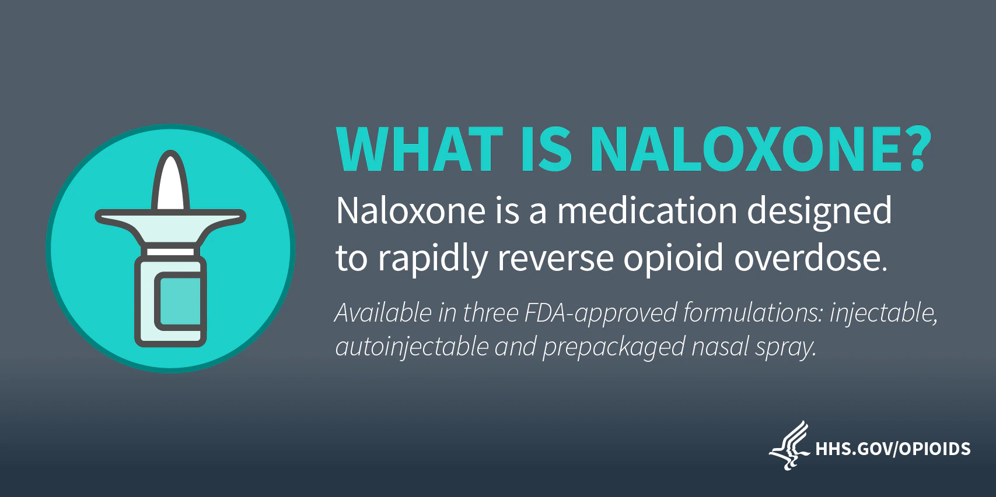

Slide 20
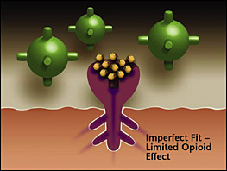
納洛酮如何運作
鴉片類藥物
納洛酮對鴉片受體的 親和力比鴉片類藥 物強，因此它能在 短期（30-90 分鐘）內 將鴉片類物質驅離 受體，並讓患者 恢復呼吸。
納洛酮
鴉片受體

Slide 21
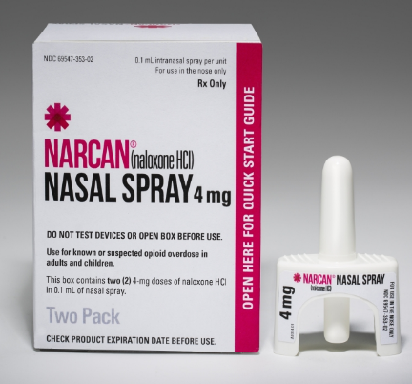
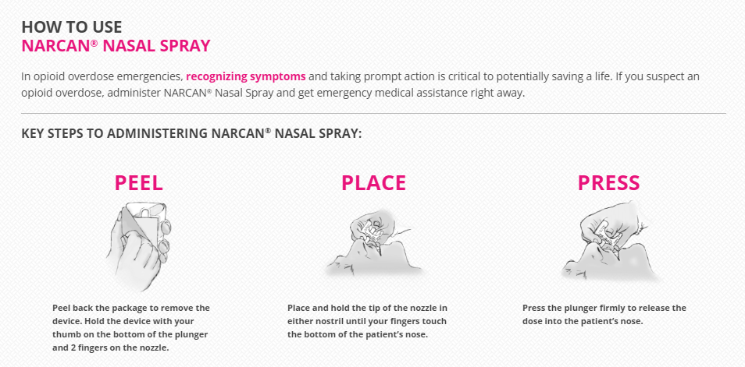
Narcan 鼻噴劑
每個套件 2 劑

Slide 22
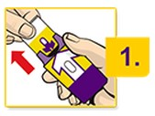
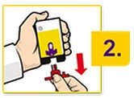
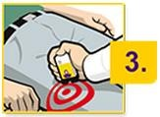
Evzio 自動注射器
每個套件 2 劑
從外殼拉出 EVZIO。
在執行以下操作之前，請不要執行步驟 2（請勿卸下紅色安全防護罩。）， 直至您已準備好使用 EVZIO。如果您尚未準備好使用 EVZIO，請放
回外殼中以備後用。
拉下紅色安全防護罩。為減少意外注射的機會，請勿觸摸自動注射器的黑色底座（該處是針頭伸出的地方）。如果意外注射，請立即尋求醫療幫助。
注：紅色安全罩為緊密貼合設計。用力拉動以將其卸下。卸下紅色安全防護罩後，請勿對其進行更換。
如有必要，將黑色末端穿過衣服（褲子、牛仔褲等）抵靠大腿外側，然後用力按壓並固定 5 秒鐘。
注意：針頭將注射，然後向上縮回到 EVZIO 自動注射器中，使用後不可見。

Slide 23
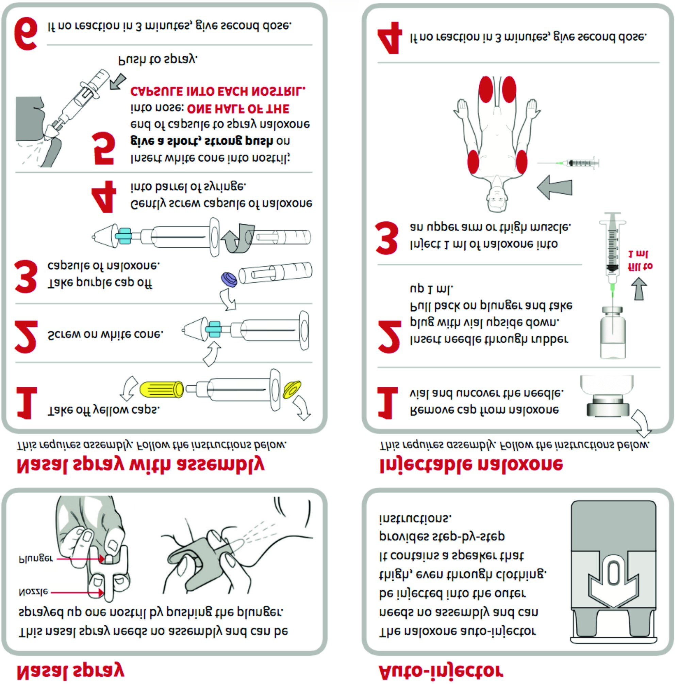
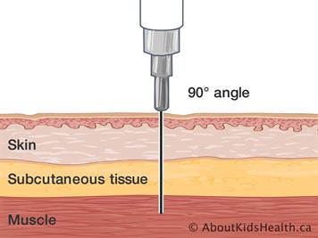
可注射納洛酮
這節課不教授如何注射
使用長針：弗吉尼亞州要求使用（3mL）注射器，針頭應具有 23-25 規格和 1-1.5 英寸肌內 (IM) 針
可行時，請先用酒精棉籤清潔皮膚。
必要時可以穿過衣服注射，是沒關係的。
90° 角確保您 到達肌肉

Slide 24
如何儲存納洛酮
納洛酮的保質期約為 2 年（請檢查產品上的標籤。）請存儲在 59°F 至 77°F 之間。
納洛酮可在 104°F 以下的溫度短期保存。
在炎熱的夏天，請勿將納洛酮存放在汽車中。
請勿冷凍或在冬季將納洛酮留在車內。
如果納洛酮儲存不當，效果可能不那麼理想。僅當您有納洛酮替代品時，才將其丟棄。如果您在需要之前不更換納洛酮，則最好使用它，即使它沒有正確存儲。
納洛酮過期時不會造成傷害，因此如果沒有新劑量，您可以在緊急情況下使用過期劑量。
存放在黑暗的地方並避免光線。
放在兒童接觸不到的地方。

Slide 25
納洛酮的安全性
使用納洛酮引起的嚴重副作用非常罕見。
在服藥過量期間使用納洛酮遠遠超過了任何副作用的風險。如果無法確定喪失意識的原因，則給予納洛酮不太可能對患者造成進一步傷害。報導的副作用通常與急性鴉片類藥物戒斷有關。
納洛酮不會逆轉其他藥物（例如酒精、苯二氮卓類、可卡因或苯丙胺）的劑量。
納洛酮沒有濫用潛力。
納洛酮對成人和兒童的劑量相同。

Slide 26
應對鴉片類藥物過量的步驟
檢查反應速度
致電 911，如果您必須留下患者獨自一人，請將他們置於恢復位置。
進行 2 次搶救呼吸（如果患者沒有呼吸）
施用納洛酮
繼續救援呼吸
根據首次納洛酮給藥的結果進行評估和回應
**如果您必須隨時離開無反應的患者，請將他們置於恢復位置**

Slide 27
1. 檢查反應力
嘗試刺激他們。您可以大喊他們的名字、輕拍他們的肩膀或捏他們的耳垂。
揉搓胸骨。握緊拳頭，在患者的胸骨的前部上下滑動指關節。有時這足以喚醒患者。
檢查呼吸。將您的耳朵靠放在患者的嘴巴和鼻子上，以便您也可以觀察他們的胸部。感覺呼吸，觀察患者的胸部是否有起伏。
如果患者沒有反應或沒有呼吸，請繼續執行步驟 2

Slide 28
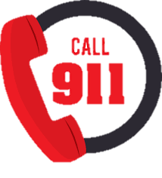
2. 致電 911
應對過量時立即致電 911 至關重要。服藥過量的患者需要由醫療專業人員進行 評估。
如果周圍有其他人，請指示另一個人致電 911。
如果使用手機致電 911，請使用「免提擴音」撥打電話，然後將手機放在地面上。
報告患者的呼吸已減慢或停止、有沒有反應，這是懷疑用藥過量，並提供確切位置。

Slide 29
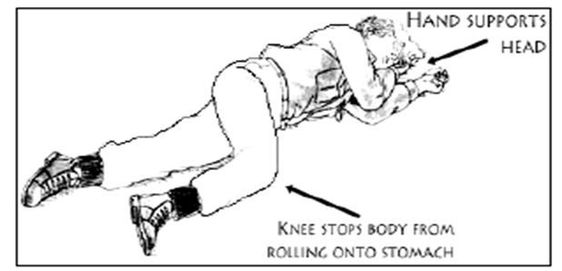
恢復位置
如果您需要離開患者以獲得納洛酮試劑盒或出於其他任何原因，請將其置於恢復位置。
使用恢復位置：
將服藥過量的患者平躺。
將患者稍微傾側。
彎曲他們的上膝蓋。
將患者的上手放在頭下
這個姿勢應使人不至於向胃或背部方向滾動，並在嘔吐時防止窒息。
確保患者可以被被接觸到並且可被急救人員找到；不要關閉或鎖上會阻止急救人員找到或接觸患者的門。

Slide 30
3. 進行 2 次救援呼吸
使患者平躺在他們的背上。
抬起他們的下巴以打開呼吸道。
用一隻手塞住他們的鼻子，並進行 2 次均勻大小的呼吸。向肺內吹入足夠的空氣以使其胸部升高。如果您眼邊看不到他們的胸部升起，請向後再傾斜頭部，並確保您堵住了他們的鼻子。

Slide 31
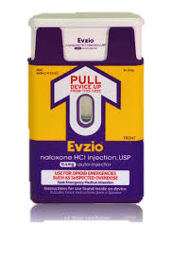
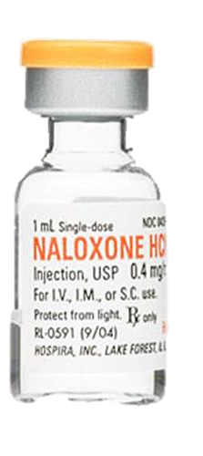
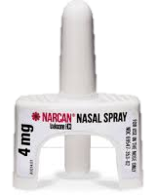
4. 施用納洛酮
納洛酮服用後通常會在 30-45秒 內開始發揮效用，但我們會給予患者 3 分鐘的反應時間。等待納洛酮生效時，請立即開始第 5 步。

Slide 32
5. 救援呼吸或 CPR（如果急救人員 接受過911 CPR 培訓或指示）
使患者平躺在他們的背上。
抬起他們的下巴以打開呼吸道。
用一隻手塞住他們的鼻子，並進行 2 次均勻大小的呼吸。向肺內吹入足夠的空氣以使其胸部升高。 如果您眼邊看不到他們的胸部升起，請向後再傾斜頭部，並確保您堵住了他們的鼻子。
重複，每 5 秒呼氣 1 次。
請注意—您可能聽說過，最近的 CPR 指南建議使用「僅用手進行心肺復蘇」或僅按壓胸部，而不要進行急救呼吸和按壓胸部。這些指導原則是針對外行人對心臟驟停的反應，而非藥物過量。仍然建議您進行服藥過量的急救呼吸，但主要問題是呼吸抑制而不是心臟驟停。缺氧三到五分鐘後可能會造成腦損傷。救援呼吸可以迅速將氧氣輸送到大腦。服用納洛酮後，可能需要一段時間才能生效，因此患者可能不會立即開始自主呼吸。繼續為他們進行急救呼吸 /cpr，直到納洛酮生效或直到緊急醫療服務到達為止。

Slide 33
6. 評估和回應
服用納洛酮單劑後，大多數患者都會康復。理想情況下，執行第 5 步時，患者將開始自行呼吸。
但是，在兩種情況下，您可能需要施用 第二劑納洛酮：
情況 A： 如果患者在三分鐘內未回應初始劑量
情況 B： 如果患者在之前用初始劑量恢復後再次復發成過量 用藥。

Slide 34
何時給予第 2 劑納洛酮
情況 A： 患者並未在三分鐘內回應 初始劑量
發生這種情況時：
納洛酮應在 30-45 秒內生效，但可能需要更長的時間
等待三分鐘（這段時間內繼續進行急救呼吸 /CPR）
在三分鐘時，如果仍然沒有反應，請施用第二劑納洛酮
如果在第二劑服藥後仍無反應，請繼續進行呼吸 /CPR 搶救，直到緊急醫療服務到達為止。

Slide 35
何時給予第 2 劑納洛酮
情況 B： 患者透過初始劑量恢復後，再次復發為過量用藥。
納洛酮的半衰期很短—30-90 分鐘。在某些情況下，系統中存在大量的鴉片類藥物，以至於納洛酮用完後，患者可能會回到過量用藥狀態。
發生這種情況時：
重複步驟 1 至 5
繼續進行搶救呼吸 /CPR，直到患者 康復或直到緊急醫療 服務到達。
鴉片類藥物
納洛酮
納洛酮對鴉片受體的親和 力比鴉片類藥物強， 因此它能在短期
（30-90 分鐘）內將鴉片類物質驅離受體，並讓患者恢復呼吸。
鴉片受體

Slide 36
康復者的善後
人們從用藥過量中醒來的方式有所不同。
人們通常會感到困惑和焦慮，但很少會暴力或好鬥。這是一名遭受心理困擾的患者。
很多時候，人們服藥過量時，他們不會意識到發生了什麼。
解釋發生的事情，並強調等待緊急醫療服務到來以便對其進行評估的重要性。
如果患者依賴鴉片類藥物，他們將出現戒斷症狀，因為當納洛酮存在時，鴉片類藥物無法附著在受體上，即使他們服用更多藥物也無濟於事。
讓他們知道，如果鴉片類藥物仍存在於他們的系統中，一旦納洛酮耗盡，它們有可能再次復發為藥物過量。

Slide 37
操作培訓
花時間練習模擬對鴉片類藥物過量 反應的情景。
檢查反應力
致電 911，如果您必須留下患者獨自一人，請將他們置於恢復位置。
進行 2 次搶救呼吸（如果患者沒有呼吸）
施用納洛酮
繼續救援呼吸
根據首次納洛酮給藥的結果進行評估和回應

Slide 38
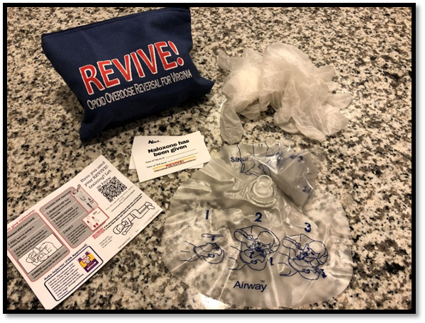
REVIVE!套件
2 雙乙烯基手套
2 包面罩
2 張「已施用納洛酮」貼紙
1 張指示卡
1 個帆布手提箱
如果您使用 REVIVE! 培訓，請使用套件中說明卡上的連結讓我們知道！

Slide 39
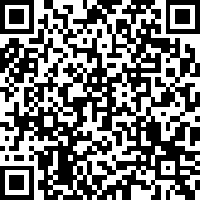
感謝您的出席！
了解更多資訊：
REVIVE@dbhds.virginia.gov
http://www.dbhds.virginia.gov/individuals-and-families/substance-abuse/revive
完成今天的 培訓評估！
https://ww.surveymonkey.com/r/SGL3NCX

Slide 40
致謝
沒有許多公共和私人合作夥伴的幫助是不可能實行REVIVE!，DBHDS 在此感謝他們的寶貴幫助：
波士頓公共衛生委員會司法協助局
芝加哥復甦聯盟
克里斯·阿特伍德基金會
代表 John O’Bannon，R-73
Joanna Eller
減少危害聯盟
麥申基金會
馬薩諸塞州公共衛生部
摩特諾瑪縣 (OR) 衛生署
紐約市心理衛生學院
紐約州刑事司法服務部
埃德·奧林格
西南弗吉尼亞的 One Care
拉撒路計劃
弗吉尼亞州 SAARA 恢復中心
舊金山衛生部 /DOPE 項目
華盛頓大學酒精與藥物濫用研究所
弗吉尼亞刑事司法服務部
弗吉尼亞衛生部
弗吉尼亞衛生專業部
弗吉尼亞減少危害聯盟

